Slide 1
4. tapaaminen
Tieteellisen osaamisen ydinosaamisalue
KTKP040 Tieteellinen tieto ja ajattelu
Opehuone 6/ 27.4.2026

Slide 2
Lämmittelyä

Slide 3

Hoitaisiko tekoäly tutkimuksiin tutustumisen puolestamme?
Olette tehneet ryhmässä tiivistelmää ja luovaa tuotosta (tai saaneet ne jo valmiiksi?)
Pyytäkää ChatGPT:tä tai Microsoft CoPilotia tekemään sama tehtävä ja vertailkaa lopputuloksia
Anna tekoälylle työn tehtävänanto ja linkki väitöskirjaan. Tarkastele sitten tekoälyn antamia vastauksia ja omaa tuotostanne.
Pohtikaa saman väikkärin ryhmässä:
  Mitä eroja ja yhtäläisyyksiä löytyy?
  Onko tekoäly tuonut esiin jotain, mitä ette itse huomanneet?
  Millä tavalla oma tiivistelmänne oli parempi? (tai oliko se)
  Onko teidän oma tuotoksenne persoonallisempi tai syvemmin analysoiva?
Kokeilkaa vertaisarvioida tekoälyn antama luova tuotos.

Slide 4
Tarvitsenko omaa tieteellistä osaamista mihinkään?
Perustat toimintasi ja ammatillisen kehittymisesi tieteelliselle ajattelulle. Tämä tarkoittaa perusteltua ja järjestelmällistä tiedonhankintaa sekä tiedon kriittistä arviointia.
Kehität kriittistä ajatteluasi, jossa analysoidaan ja arvioidaan tietoa ja omaa ajattelua, pyritään perusteltuihin päätelmiin ja ratkotaan ongelmia etsimällä uusia näkökulmia.
Tunnistat, että tieteentekoa ohjaavat erilaiset yhteiskunnalliset intressit ja käsitykset maailmasta.
Hallitset riittävästi kasvatusalan teoreettista ja tutkimuskirjallisuutta sekä eri oppiaineiden ja laaja-alaisten osaamisalueiden perustana olevien tiedonalojen keskeisiä käsitteitä, ilmiöitä ja tiedon rakentumisen periaatteita.
Sinulla on taitoa esittää, perustella ja puolustaa pätevästi omia näkökantojaan ja keskustella niistä.
Lisäksi sinulla on omaa oppimista, tiedon omaksumista ja kognitiivisia prosesseja koskevaa tietoa sekä kykyä säädellä niitä suunnittelemalla, seuraamalla ja arvioimalla omaa oppimistasi.

Slide 5
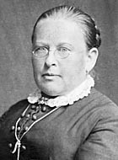
Charlotta Lydecken (1833-1916)
Charlotte Lydecken kävi saksalaista tyttökoulua Viipurissa ja toimi yksityisopettajana Ruokolahdella ja Parikkalassa.
Lydecken perusti 1857 Sortavalaan yksityisen tyttökoulun, missä hän pyrki soveltamaan uusia opetusmenetelmiä.
Vuonna 1861 Lydeckenille myönnettiin valtion apuraha opintoihin. Hän teki opintomatkan Bernin seminaariin sekä muualle Sveitsiin sekä Saksaan vuosina 1861–1863.
Lydecken nimitettiin vuonna 1863 Jyväskylän seminaarin historian, maantiedon ja käsitöiden opettajaksi.
Lydecken oli erityisen kiinnostunut naisten käsityönopetuksen kehittämisestä. Vaikutteita hän sai muun muassa Friedrich Fröbeliltä ja Berliinin käsityönopettajaseminaarin Rosalie Schallenfeldiltä.
Charlotta Lydecken toimi valtion 1889 asettaman tyttöjen käsityön kehittämiskomitean puheenjohtajana. Hän julkaisi vuonna 1892 teoksen Tyttöjen käsitöiden johtamisen ohjeita: kansakouluja varten.
Lähde: https://expo.oscapps.jyu.fi/s/isa-asp/item/5365

Slide 6
Charlotta Lydecken (1833-1916)
24-vuotiaana
Charlotte Lydecken kävi saksalaista tyttökoulua Viipurissa ja toimi yksityisopettajana Ruokolahdella ja Parikkalassa.
Lydecken perusti 1857 Sortavalaan yksityisen tyttökoulun, missä hän pyrki soveltamaan uusia opetusmenetelmiä.
Vuonna 1861 Lydeckenille myönnettiin valtion apuraha opintoihin. Hän teki opintomatkan Bernin seminaariin sekä muualle Sveitsiin sekä Saksaan vuosina 1861–1863.
Lydecken nimitettiin vuonna 1863 Jyväskylän seminaarin historian, maantiedon ja käsitöiden opettajaksi.
Lydecken oli erityisen kiinnostunut naisten käsityönopetuksen kehittämisestä. Vaikutteita hän sai muun muassa Friedrich Fröbeliltä ja Berliinin käsityönopettajaseminaarin Rosalie Schallenfeldiltä.
Charlotta Lydecken toimi valtion 1889 asettaman tyttöjen käsityön kehittämiskomitean puheenjohtajana. Hän julkaisi vuonna 1892 teoksen Tyttöjen käsitöiden johtamisen ohjeita: kansakouluja varten.
OK – Charlotta tarvitsi runsaasti tieteellistä osaamista ja sen soveltamista uusiin tilanteisiin!
30-vuotiaana
Lähde: https://expo.oscapps.jyu.fi/s/isa-asp/item/5365

Slide 7
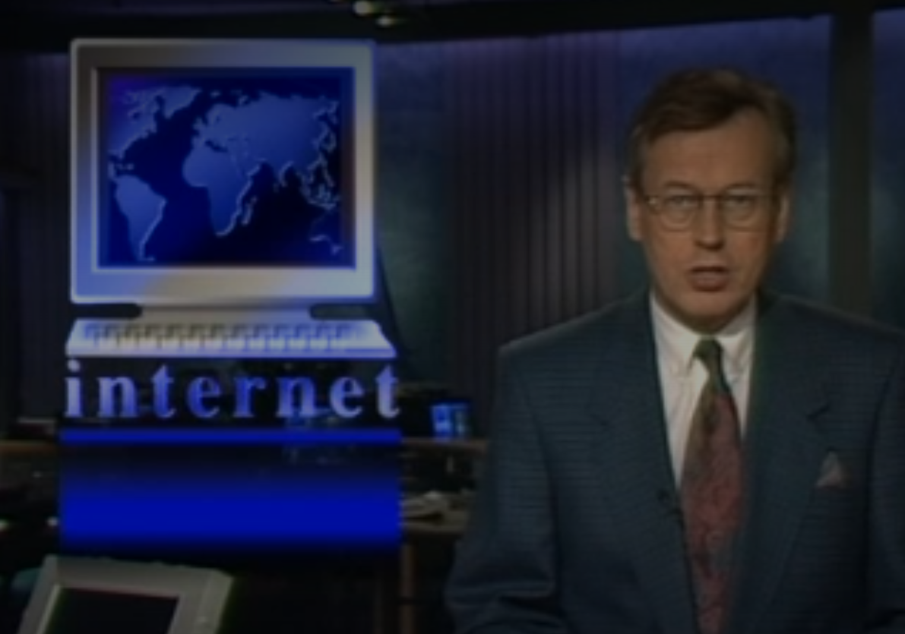
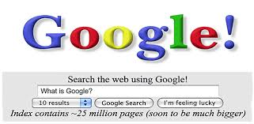
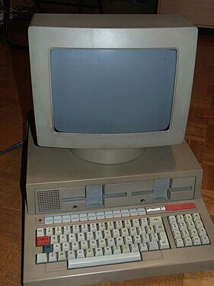
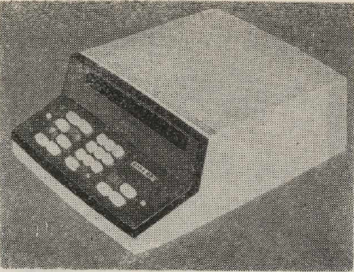
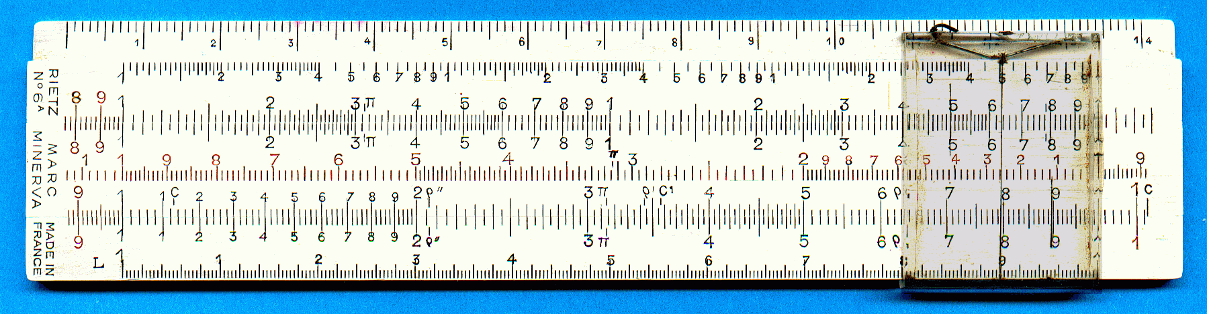
No entäs nykyään
Ehkä Charlotta tarvitsi tieteellistä ajattelua 1800-luvun maailmassa, mutta nyt koneet auttavat meitä!
Googlailu 1996
(Wikipedia 2010)
kuluttajien internet 1991
laskutikku 1850-1970
Olivetti PC (”personal computer”) 1982
Elka-sähkölaskin 1967

Slide 8
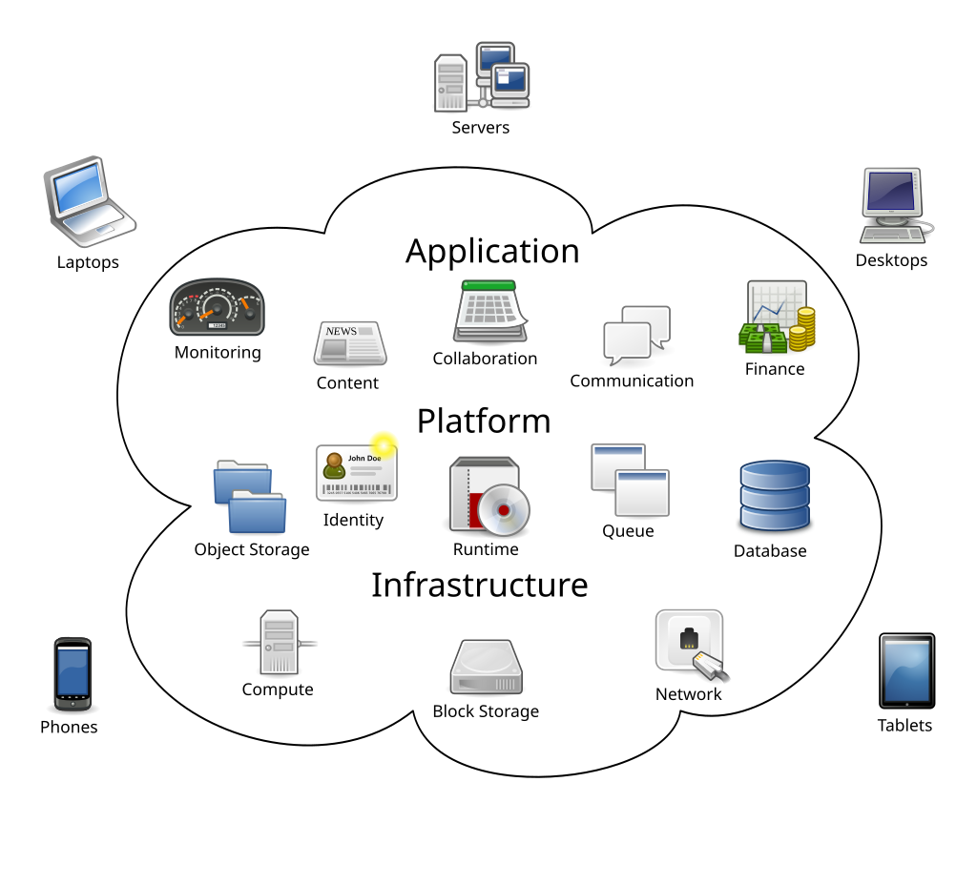
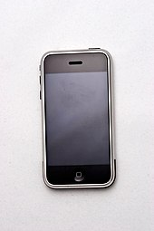
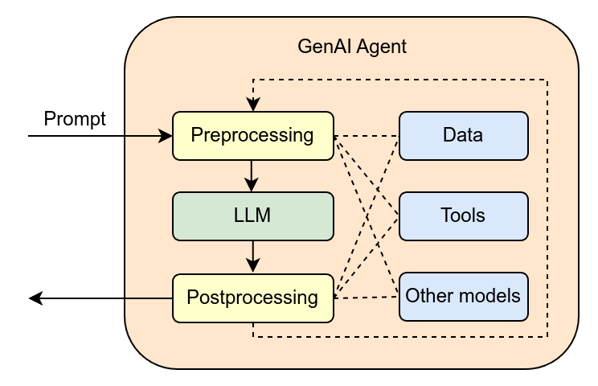
No entäs nykyään
Ehkä Charlotta tarvitsi tieteellistä ajattelua 1800-luvun maailmassa, mutta nyt koneet auttavat meitä!
Älypuhelimet (Iphone 2007)
Pilvipalvelut 2010-luvulla
Generatiivinen tekoäly
2020-luvulla
Googlailu 1996
Wikipedia 2010
kuluttajien internet 1991
laskutikku 1850-1970
Olivetti PC (”personal computer”) 1982
Elka-sähkölaskin 1967

Slide 9

Tiedonkäsittelyn ja taitojen ulkoistaminen
Jokainen näistä kehitysaskeleista on ulkoistanut tiedonkäsittelyä sekä mahdollistanut uudenlaisen ajattelun ja luovuuden. Esim:
  Laskutikku ja sähkölaskimet eivät tehneet matematiikasta turhaa, vaan vapauttivat aikaa monimutkaisemmille ongelmille
  Internet ja Google vähensivät tarpeen muistaa faktoja, ja lisäsivät tiedonhakutaitojen ja lähdekritiikin merkitystä
  ChatGPT voi tuottaa tekstejä, mutta ihmisen rooli on edelleen ohjata, arvioida ja syventää keskustelua
Millaisia uusia taitoja tarvitaan, kun ulkoistetaan vanhoja?
Mitä tieteellisen ajattelun ydinosaamiskuvauksesta ”ostat” näillä puheilla?
ChatGPT:ltä kysytty tiedonkäsittelyn ulkoistamisesta tämän dian taustaksi

Slide 10
Keskustele ryhmässä tieteellisen osaamisen ydinosaamisalueen kuvauksesta:
Perustat toimintasi ja ammatillisen kehittymisesi tieteelliselle ajattelulle. Tämä tarkoittaa perusteltua ja järjestelmällistä tiedonhankintaa sekä tiedon kriittistä arviointia.
Kehität kriittistä ajatteluasi, jossa analysoidaan ja arvioidaan tietoa ja omaa ajattelua, pyritään perusteltuihin päätelmiin ja ratkotaan ongelmia etsimällä uusia näkökulmia.
Tunnistat, että tieteentekoa ohjaavat erilaiset yhteiskunnalliset intressit ja käsitykset maailmasta.
Hallitset riittävästi kasvatusalan teoreettista ja tutkimuskirjallisuutta sekä eri oppiaineiden ja laaja-alaisten osaamisalueiden perustana olevien tiedonalojen keskeisiä käsitteitä, ilmiöitä ja tiedon rakentumisen periaatteita.
Sinulla on taitoa esittää, perustella ja puolustaa pätevästi omia näkökantojaan ja keskustella niistä.
Lisäksi sinulla on omaa oppimista, tiedon omaksumista ja kognitiivisia prosesseja koskevaa tietoa sekä kykyä säädellä niitä suunnittelemalla, seuraamalla ja arvioimalla omaa oppimistasi.
Mitä näistä koet, että tarvitset?
Onko joku näistä vanhentunut ajatus?
Mitä pitäisi lisätä?

Slide 11
Tee muistiinpanoja edellisen keskustelun pohjalta propeesi
Ajatuksia ranskalaisilla viivoilla myöhemmin täydennettäväksi
Tai kirjoita keskustelukumppanien kanssa joitakin yhteisiä ajatuksia ”valmiiksi”
Tai mikä on sinulle luontevin tapa pistää tässä kohtaa ajatuksia muistiin
Keskustelussa tuli ehkä esille erilaisia tasoja:
  Olenko samaa mieltä tieteellisen osaamisen kuvauksesta
  Tarvitsenko kuvauksessa olevia asioita
  Millaista tieteellistä osaamista minulla on (tarvitsinpa tai en)
  Millaisissa tilanteissa osaan tai olisin tarvinnut osaamistani käyttää
  Miten uskoisin toimivani tulevaisuudessa

Slide 12
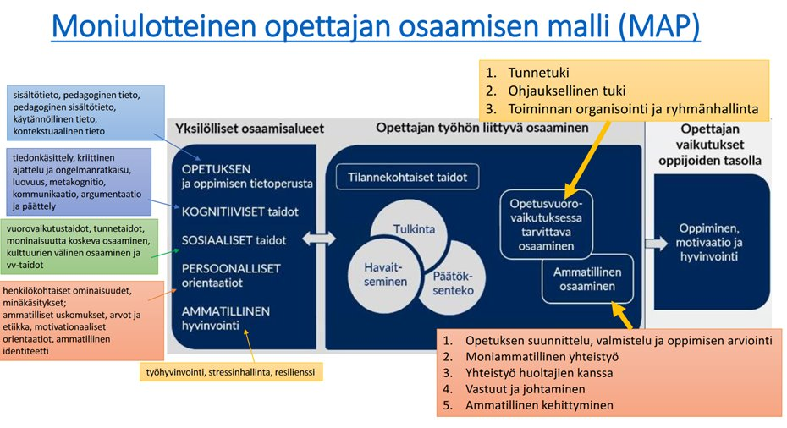
Miten palaat edellisistä MAP-malliin?
(Muistellaan ekan demon hahmotelmia oppimistavoitteista?)

Slide 13
Ensi kerralle 4.5.
Kotitehtävää:
  Perehdy vertaisarviointiparin tiivistelmään ja tuotokseen
  Katso moniviestimestä Luento 2: Miika Marttunen - Argumentointi ja akateemiset tekstitaidot tieteellisessä toiminnassa
  Valmistaudu ryhmäsi kanssa omaan esitelmään!
    Esityksen ohje https://peda.net/jyu/okl/ko/kasvatustieteen-perusopintojen-opintojaksoja-ja-sivustoja/kpa/kttja/ot/opintojakson-tehtavat/tutkimusanalyysi-ryhmatyo
    Esityksen arviointi https://peda.net/jyu/okl/ko/kasvatustieteen-perusopintojen-opintojaksoja-ja-sivustoja/kpa/kttja/ot/opintojakson-arviointi/tutkimusanalyysitehtavan-esityksen-arviointi
Ensin opehuonetapaaminen klo 14.15-15.45
Sitten suurryhmä 16.00-17.30

